Slide 1
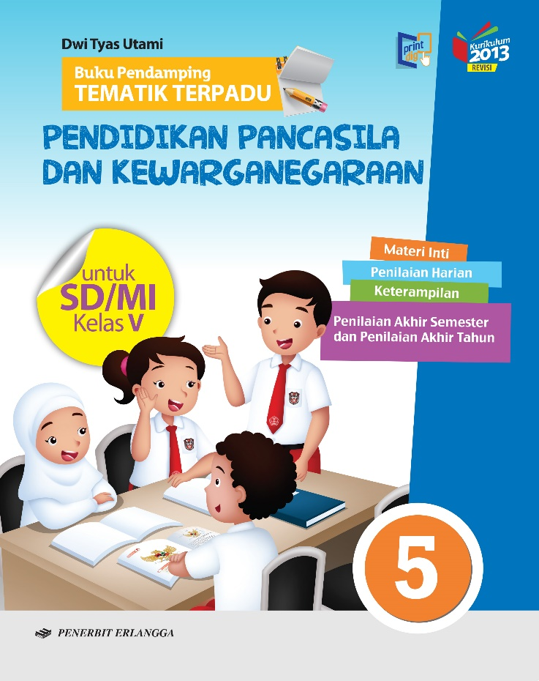
Media Mengajar
Buku Pendamping
TEMATIK TERPADU
Pendidikan Pancasila
dan Kewarganegaraan
untuk SD/MI Kelas V
HENI NURHAENI,M.Pd

Slide 2
Tema 4
Sehat Itu Penting

Slide 3
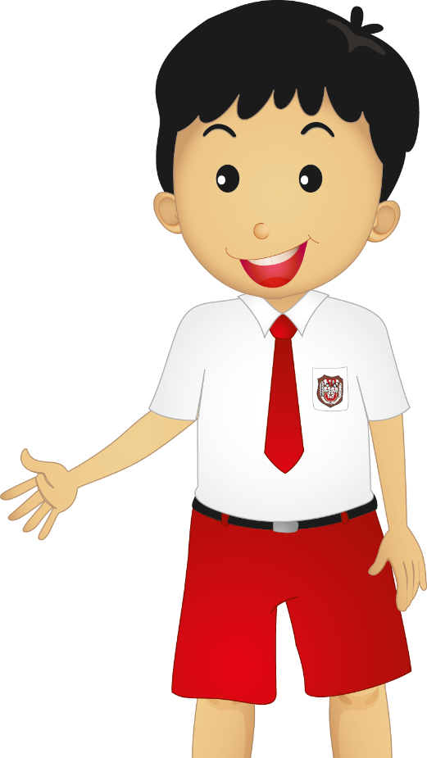
Materi Inti Subtema 1
KD 3.2
Hak adalah sesuatu yang harus kita terima.
Kewajiban adalah sesuatu yang harus kita lakukan.
Tanggung jawab adalah sikap menanggung kewajiban dan bersedia menerima akibatnya.

Slide 4
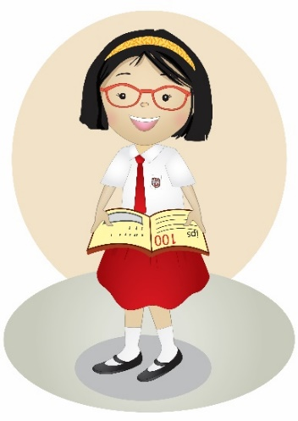
Ada hak yang langsung kita terima, seperti hak untuk hidup.
Ada pula hak yang kita peroleh setelah melaksanakan kewajiban.
Misalnya, hak mendapatkan nilai setelah mengikuti ulangan di sekolah.
Setiap kewajiban, baik di rumah, sekolah, maupun masyarakat harus kita laksanakan dengan penuh tanggung jawab.

Slide 5
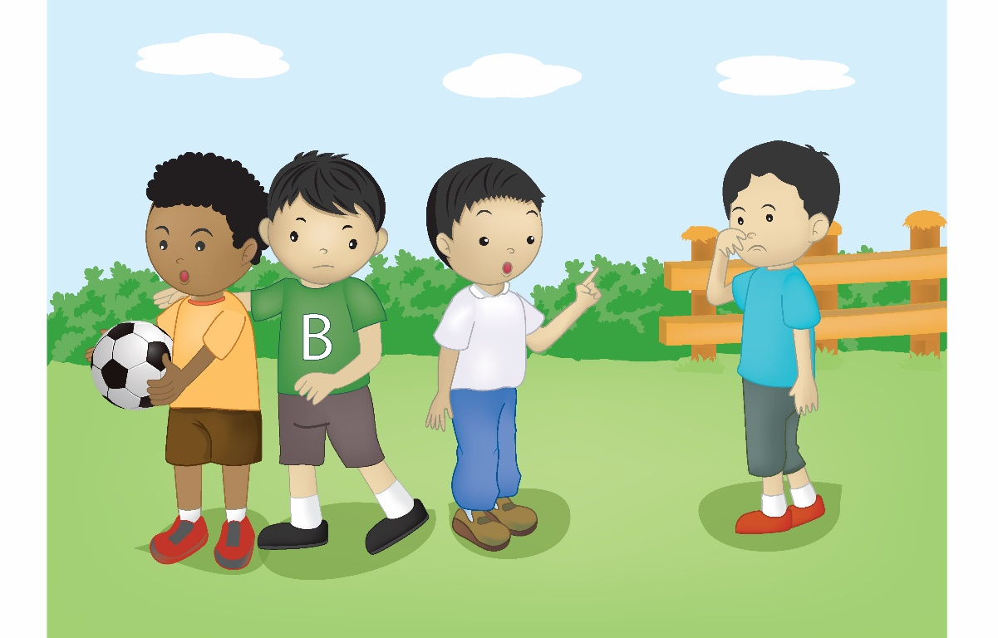
Bertanggung jawab berarti melaksanakan kewajiban dengan baik atas kesadaran sendiri.
Apabila kita tidak melaksanakan kewajiban dengan baik, berarti kita belum menjadi anak yang bertanggung jawab.
Anak yang tidak bertanggung jawab akan sulit memperoleh haknya, ditegur oleh orang tua atau guru, dan dijauhi teman.

Slide 6
SELAMAT BELAJAR
DAN TETAP SEMANGAT
HENI NURHAENI,M.Pd

